Slide 1
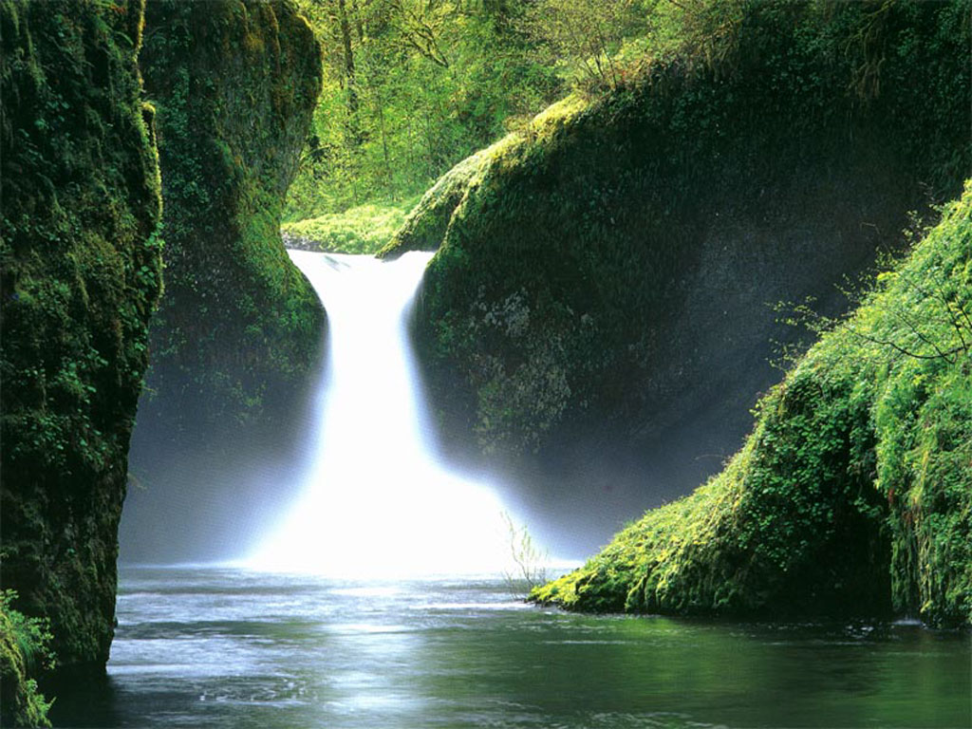
Тәрбие сағаты!
Дайындаған:Журакулова Гулмира
(ашық тәрбие сағаты, 2”Д” сынып);
2019-2020жыл

Slide 2


Төрт түлік мал – ел байлығы

Slide 3
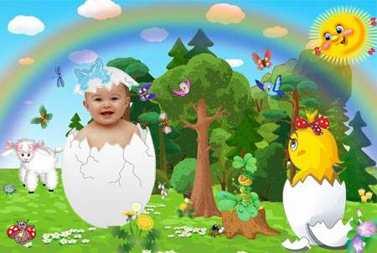
Мақсаты:
Төрт түлік мал туралы , малға сіңірілетін адам еңбегі туралы түсінік бере отырып, ата кәсібіміз мал шаруашылығын сүйе
білуге тәрбиелеу.
2. есте сақтау қабілеттерін дамыту, ой - өрісін арттыру.
3 . төрт түлік малдарды бағалай білуге тәрбиелеу.

Slide 4
Көрнекілігі:
төрт түлік суреттері, сөзжұмбақ, нақыл сөздер

Slide 5

Әдісі:
1сұрақ – жауап, СТО технологиясының элементтері

Slide 6
Сабақтың барысы:
І. Ұйымдастыру кезеңі
.

Slide 7
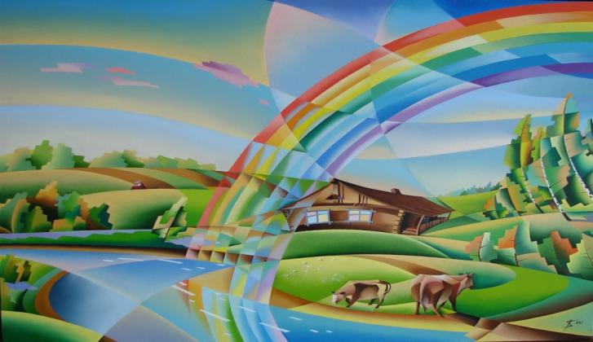
Топқа бөлу:
түстер арқылы топқа
бөлу

Slide 8
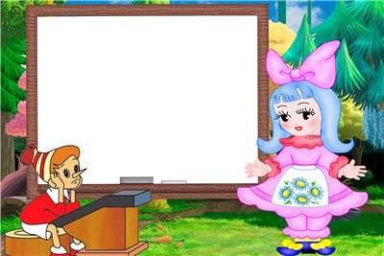

І. Жұмбақ шешу:
Қамыс құлақ, тостаған тұяқ,
Мінсең қанат, сүті – дәрі, еті – тамақ.
.

Slide 9

Кішкене ғана бойы бар,
Айналдыра киген тоны бар

Slide 10
Кезікті бір жануар,
Үстінде екі тауы бар.

Slide 11
Өзі күшті, мүйізі мықты,
Қызылды көрсе, құтыра шықты.
Төрт бұлағы сүт, баға білсең
Шайнаңдайды сағыз
Сүттің кені нағыз.

Slide 12


Басында таяғы бар,
Төрт аяғы бар.
Екі құлағы бар
Иегінде сақалы бар

Slide 13
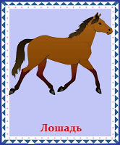
Жылқы

Slide 14
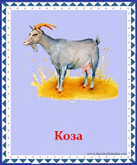
Ешкі

Slide 15
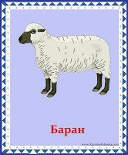
Қой

Slide 16
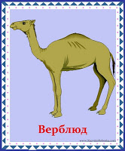
Түйе

Slide 17
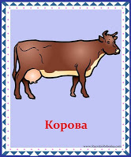
Сиыр

Slide 18
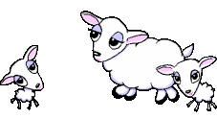
«Малым-жанымның садақасы,
жаным-арымның садақасы»

Slide 19


Енді сол пірлерімен танысайық
сиыр пірі-
Зеңгі баба, ]
Түйенің пірі –Ойсыл қара
Жылқы пірі-Қамбар ата,
қой пірі-Шопан ата,
ешкінің пірі-
Сексек ата

Slide 20


Төрт түліктің пірлерін
топтастырайық
Сәйкестендіру әдісі

Slide 21


Жануарлардың төлдеуі.
Сиыр қоздайды
Жылқы кісінейді
Түйе боздайды
Қой маңырайды
Ешкі мөңірейді

Slide 22

Қай мал қалай дыбыстайды?
:
Жылқы лақтайды
Қой бұзаулайды
Түйе құлындайды
Ешкі боталайды
Сиыр қоздайды
.

Slide 23
Қой сүйеді баласын қоңырым деп,
Ештеңені білмеген момынып деп

Slide 24
Сиыр сүйеді баласын торпағым деп,
Қараңғыда баспаған қорқағым деп.

Slide 25
Түйе сүйеді баласын боташым деп,
Жаудыраған көзіңнен тоташым деп.

Slide 26
Ешкі сүйеді баласын лағым деп,
Тастан – тасқа секірген шұнағым деп,

Slide 27
Жылқы сүйеді баласын құлыным деп,
Тұлпар болар жүгірген жұрыным деп.

Slide 28
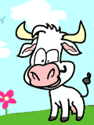
Ырымдар мен тыйым сөздер
Малды басқа ұрма
Ақты жерге төкпе
Малды теппе
Құрықты аттама
Малға теріс мінбе
Жас төлге сұқтанба.

Slide 29

Венн диаграммасы:
Түйе мен қой
Түйе шөлге төзімді
шұбат береді
көлік ретінде
өркеші бар
Бойы кішкене жануар
көлік ретінде
пайдаланбайды
Екеуі де үй жануары
ет, сүт
терісі пайдалы

Slide 30
Семантикалық карта
 | арыстан | жылқы | есек | бұғы | ит | елік
Үй жануары
Жабайы жануар
 | қой | аю | сиыр | түлкі | ешкі | жолбарыс
Үй жануары
Жабайы жануар

Slide 31
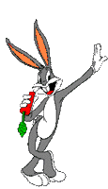
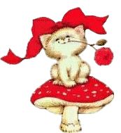
Қорытынды

Slide 32
- Аспан әлемі
Дұрыс айтасыңдар.
Сол аспан әлемінде сендердің жұлдыздарың әрдайым жарқырай берсін.
Сондықтан біз бүгінгі сабақтан не ұнады, не білдің соны айтып жұлдыздарды ілдірейік қане.

Slide 33



Назар қойып тыңдағандарыңызға
рахмет!

